Slide 1

Pevný disk Fyzická struktura
Josef Horálek
upravil Peter Mikulecký

Slide 2
Pevný disk
Pevný disk je paměť pracující na magnetickém principu
Skládá se z několika částí:
médium, na němž jsou uložena data (∅3,5“ a 2,5“)
magnetické hlavy pro zápis a čtení
mechanika pohybující hlavami
motorek točící diskem
elektronika disku řídící práci disku
desku rozhraní, zajištující připojení HDD z základní desce
Dnes ho lze realizovat i jako SSD (Solid State Disc) bez mechanických částí

Slide 3
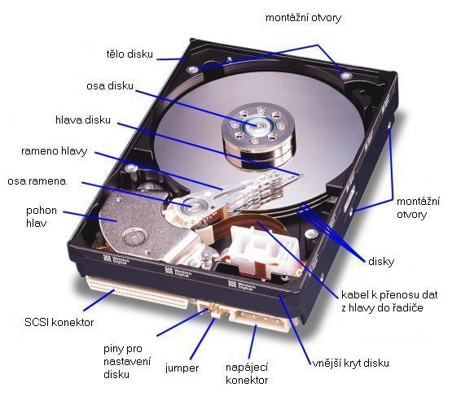
Pevný disk

Slide 4
Pevný disk
Datové médium HDD je složeno
z tuhých kotoučů – ploten, umístěných v několika patrech nad sebou
data se zapisují do magnetické vrstvy, která je nanesena na každý kotouč
s tímto povrchem pracují magnetické čtecí/zapisovací hlavy, které se vznášejí nad povrchem (μm)
Při vypnutí disku zajistí mechanika magnetických hlav jejich „přistání“ do vyhrazené parkovací oblasti

Slide 5
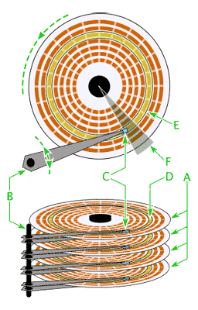
Fyzická struktura HDD
Pro orientaci operačního systému na rozsáhlém prostoru disku si OS rozdělí jeho plochu:
na stopy (soustředné kružnice)
každou stopu na sektory, do kterých zapisuje data.
A – plotna (kotouč s magnetickou vrstvou) B – otočné rameno nesoucí všechny hlavy C – čtecí a zapisovací hlava (head) D,E – cylindry (stopa, přechází všemi plotnami) F – sektor (úhlový výsek se stopami)

Slide 6
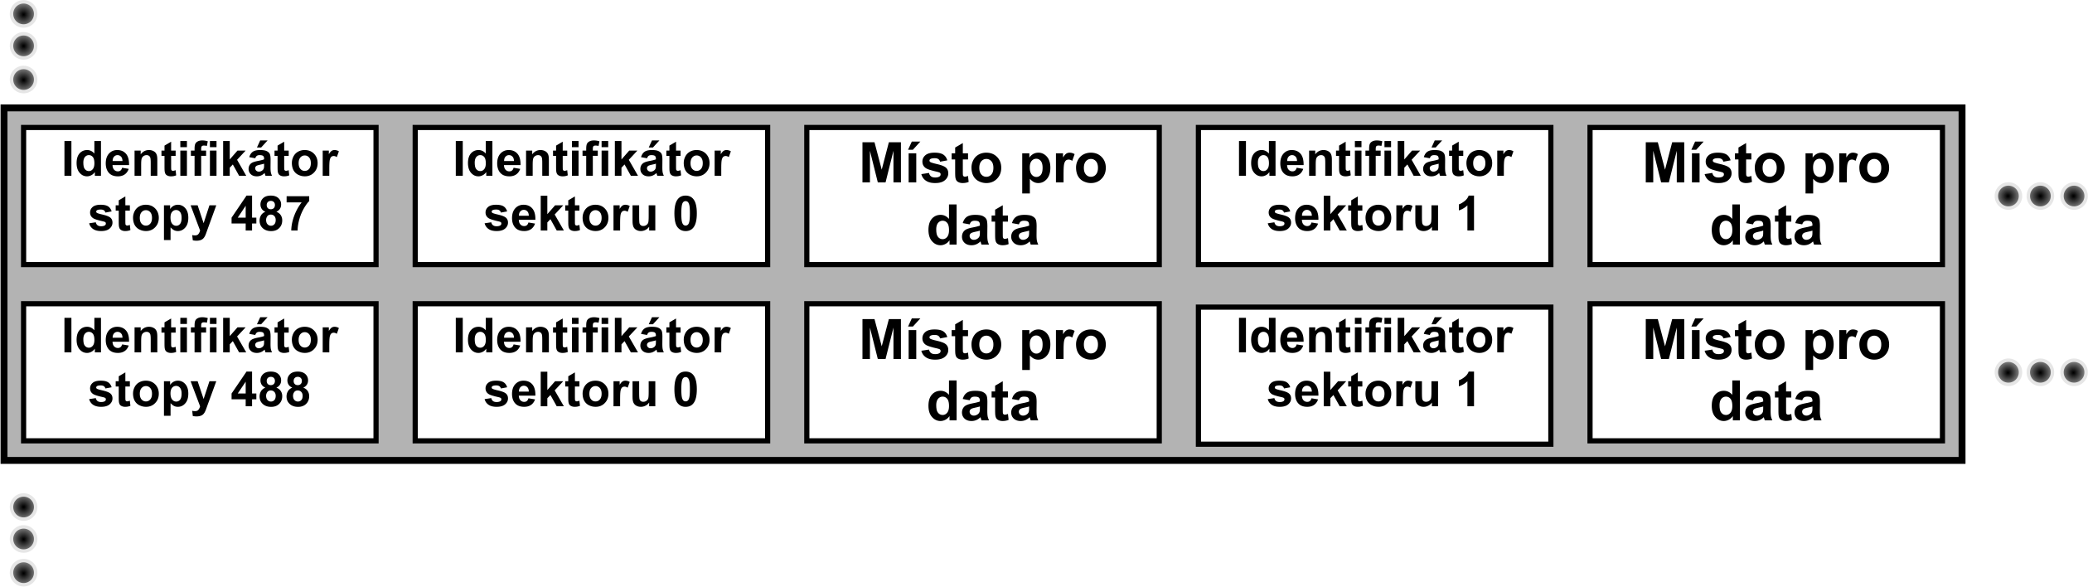
Fyzické formátování
Řadič si musí rozdělit disk na stopy a sektory, které si očísluje
fyzické formátování (low format)
na začátek každé stopy a sektoru umístí řadič magnetickou značku (identifikátor)
tento druh formátování provádí výrobce.

Slide 7
Hlavy a cylindry
Nad každým povrchem „létá“ jedna hlava
zapisuje/čte data
má-li pevný disk 5 kotoučů, může mít až 10 hlav (každý kotouč má 2 povrchy)
Všechny hlavy jsou umístěny na společném rameni
pokud řadič posune hlavu číslo 3 (patřící třetímu povrchu) nad stopu 134, posunou se i hlavy nad ostatními kotouči nad stopu 134 svého povrchu
díky společnému rameni se tedy hlavy vždy vznášejí nad stejnou stopou všech povrchů
stejným stopám na různých površích se říká cylindr, řidčeji válec
Notes:
Velmi důležitý je přesný a rychlý polohovací mechanismus hlav. Pohyb hlavy nad příslušnou stopou totiž podstatně ovlivňuje rychlost práce celého disku (viz dále).
Starším, levnějším a méně spolehlivým vystavovacím mechanismem je krokový motorek. Jedno pootočení motorku znamená jeden příčný krok hlavy (posun o jednu stopu). Pokud chce řadič posunout hlavami o 5 stop, pootočí se motorek o úhel odpovídající pěti krokům. Je snadné si představit, že při počtu mnoha set stop musí být pohyb hlav velice přesný, aby vždy najely nad žádanou stopu. Celý mechanismus může po několika letech provozu trochu změnit svoje parametry a disk přestane být spolehlivý. Dnes se s tímto principem setkáme u starých, spíše muzejních typů.
Druhý, spolehlivější princip, který se vyskytuje téměř u všech dnes nabízených pevných disků, se nazývá vystavovací cívka (VOICE COIL). Průchod proudu cívkou způsobí vychýlení cívky úměrné velikosti proudu. Je zde využito zpětné vazby -hlavička čte svou polohu z disku (každá stopa a sektor mají své číslo) a na základě této informace řídicí elektronika přidá nebo ubere proud potřebný k vychýlení. Někdy slouží jedna strana některého kotouče jako mapa, ze které čte hlava příslušející tomuto povrchu čísla stop a sektorů, nad nimiž se vznáší ona (a zároveň všechny ostatní). VOICE COIL má ještě jednu výhodu - je totiž samoparkovací. Po náhlém výpadku napájení se hlavy vrací samovolně (díky pružince) do parkovací zóny. Kombinovaná (čtecí/záznamová) hlava se rozdělila na dvě — samostatnou čtecí a záznamovou. Zatímco záznamová hlava pracuje stále na induktivním principu, byla pro čtecí hlavu vyvinuta nová technologie MR — Magneto Resistive. Hlava MR čte data jako sled změn odporů vyvolaných rozdílnou orientací magnetického pole. Nový způsob čtení dat je rychlejší než původní induktivní metoda. Jeho další výhodou je nepatrná velikost čtecí hlavičky, která dovoluje velkou přesnost vystavení (tj. umístění hlavičky nad správnou stopu). Tím se zabrání tomu, aby data uložená v sousední stopě rušivě ovlivňovala daný signál.

Slide 8
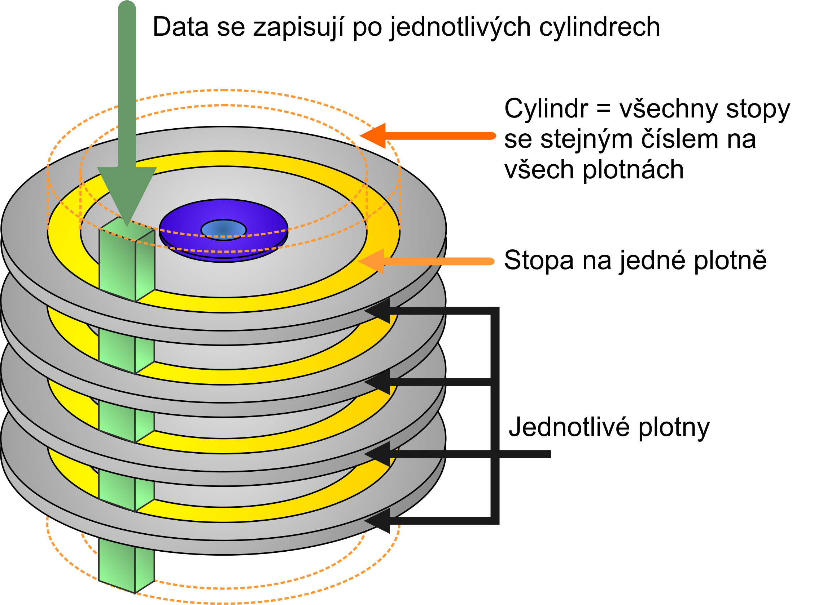
Hlavy a cylindry

Slide 9
Přístupová doba (Access Time)
Vyjadřuje rychlost, s níž disk vyhledává data
je součtem dvou časů: doby vystavení + doby čekání. Její hodnota se pohybuje pod 10 ms
Notes:
Ze srovnání rychlostí obou součástek opět vyplývá potřeba co největší kapacity operační paměti (čím více údajů máte v operační paměti, tím méně dat potřebujete přesunovat z disku).

Slide 10
Doba vystavení (seek time)
Je čas nutný k pohybu hlav nad určitou stopu
hlavy většinou „přelétávají“ pouze několik stop, a tak je doba vystavení definována jako jedna třetina času potřebného pro pohyb přes celý disk
u moderních disků se pohybuje mezi 2 a 4 ms
výrobci pevných disků se přirozeně snaží dobu vystavení minimalizovat - proto zápis a následné čtení probíhají po cylindrech, nikoli po stopách

Slide 11
Doba čekání (rotary latency period)
Pokud hlava „doletí“ nad správnou stopu (je vystavena), nemůže ještě začít se čtením
musí totiž počkat, až se pod ni dotočí ten sektor, v němž se má začít se čtením dat
doba čekání záleží na náhodě, ale jako technická hodnota se uvažuje jedna polovina otáčky disku
dobu čekání chtějí výrobci také snižovat - cesta k tomu je zvýšit otáčky disku
Notes:
Otáčky mají přímou spojitost s produkcí nežádoucího tepla. Čím vyšší otáčky pevný disk má, tím větší je produkce tepla a tím větší je nutnost jej chladit. Disky s otáčkami 10 000 ot/min a vyššími je nutné chladit pomocí přídavného chladiče.

Slide 12
Prokládání (interleave)
Metoda pro zkráceni doby čekání
při čtení se přečtou data z jednoho sektoru, musí se odeslat přes řadič a BIOS operačnímu systému, který je dále předá aplikačnímu programu
ten informace zpracuje a požádá operační systém o nové údaje
OS se obrátí na BIOS a řadič, který zorganizuje načtení dalšího sektoru
mezitím se však disk pod hlavou pootočí - nestihne začátek následujícího sektoru
musí počkat (téměř celou otáčku), až se pod ni sektor opět dostane
proto bylo zavedeno prokládání, které ukládá data přes sektory.
Fyzický sektor | 0 | 1 | 2 | 3 | 4 | 5 | 6 | 7 | 8 | 9 | 10 | 11 | 12 | 13 | 14 | 15 | 16
Logický sektor | 0 | 9 | 1 | 10 | 2 | 11 | 3 | 12 | 4 | 13 | 5 | 14 | 6 | 15 | 7 | 16 | 8

Slide 13
Paměť cache
Stejně jako mikroprocesory i pevné disky používají vyrovnávací paměť
do ní se načítají data z disku a odtud se pak přenášejí na sběrnici
cache podstatně zrychluje práci
dnes o velikosti 2 MB až 64 MB

Slide 14
Kapacita disku
Je nejdůležitějším kritériem disku
první počítače IBM-XT vůbec pevné disky neměly
postupně se začaly objevovat disky s kapacitou 10 MB
horní hranice kapacity dnešních disků je asi 20000 GB, tj. 20 TB (např. Seagate Iron Wolf Pro), ale zítra to už nemusí být pravda
pokud budete chtít připojit velký disk do staršího PC, ujistěte se, že s ním bude umět pracovat BIOS vaší desky (horní kapacitu disku najdete v manuálu). Kapacity disků rostou velmi rychle a starší základní desky nemusí zvládat práci s velkými disky!

Slide 15
Hustota záznamu
Každý bit je představován miniaturním dipólem zapsaným do magnetického povrchu disku
úkolem je miniaturizovat dipóly
vytvářet stále jemnější magnetické struktury s možností vyšší hustoty zápisu dat
dříve používaná technologie, kdy se na povrch kotoučů nanášela vrstva oxidů, byla nahrazena vrstvou tenkého filmu
dokonalejší povrch filmu umožňuje menší „výšku letu“ hlavy nad diskem, což znamená potřebu menšího magnetického pole, ta dovoluje použití menších dipólů a větší hustotu stop

Slide 16
Modulace dat
Data se na magnetická média ukládají pomocí změn magnetického toku.
Změna může nastat z kladného toku na záporný, nebo naopak, ze záporného na kladný.
Každá takováto změna se při čtení projeví jako impulz. K reprezentaci dat na magnetickém médiu se tedy používá přítomnost nebo nepřítomnost impulzu (mezera).
Příklad (P značí impulz, N mezeru):
Posloupnost bitů 10101110 se zakóduje jako
PNPNPPPN
Notes:
To by se dalo vyřešit tak, že by se každý bit oddělil speciálním impulsem. Je jasné, že by tak výrazně vzrostl počet impulsů (tj. dipólů) potřebných k zápisu jednoho bajtu a následně by poklesla kapacita disku.

Slide 17
Modulace dat
Teoreticky by bylo možné data zaznamenávat tak, že bit 1 by byl reprezentován impulzem, a 0 mezerou.
To by však nepracovalo!
V případě, že by následovala delší posloupnost nul, která by byla zaznamenána jako dlouhá posloupnost mezer bez jakýchkoliv impulzů, došlo by ke ztrátě synchronizace řadiče pevného disku a nedalo by se přesně určit, kolik mezer (tedy nul) bylo přečteno.
Impulzy pomáhají synchronizovat čtená data a řadič disku.
Nesmí tedy nikdy dojít k dlouhé posloupnosti mezer. Je nutné zvolit vhodný kompromis mezi ztrátou synchronizace a zbytečně velkým počtem impulzů.
Notes:
To by se dalo vyřešit tak, že by se každý bit oddělil speciálním impulsem. Je jasné, že by tak výrazně vzrostl počet impulsů (tj. dipólů) potřebných k zápisu jednoho bajtu a následně by poklesla kapacita disku.

Slide 18
Modulace dat
Při čtení dipóly rotují pod magnetickou hlavou a vyvolávají v ní elektrické napětí
pokud po sobě následuje několik stejných bitů, například 10000111, stojí řadič (který napětí z hlavy „odebírá“) před problémem, jak od sebe stejné bity oddělit (musí vědět, kolik 0 jde za sebou)
Vyvinuty algoritmy úspornějšího zápisu na disk:
MFM (Modified Frequency Modulation)
RLL (Run Lenght Limited)
PRML (Partial Response Maximum Likehood)
Notes:
To by se dalo vyřešit tak, že by se každý bit oddělil speciálním impulsem. Je jasné, že by tak výrazně vzrostl počet impulsů (tj. dipólů) potřebných k zápisu jednoho bajtu a následně by poklesla kapacita disku.

Slide 19
FM modulace
V případě FM (Frequency Modulation) se jednotlivé bity kódují následovně:
Takže 101101101 by se kódovalo jako PPPNPPPPPNPPPPPNPP
Tedy jednička znamená dva impulsy, nula impuls následovaný mezerou. Zde je zaručené, že nikdy nenastane příliš dlouhá posloupnost mezer, je zde ale vysoký počet impulzů, což omezuje kapacitu média.
Dnes už zastaralý způsob, nepoužívá se.
Bit | Zakódování
0 | PN
1 | PP
Notes:
To by se dalo vyřešit tak, že by se každý bit oddělil speciálním impulsem. Je jasné, že by tak výrazně vzrostl počet impulsů (tj. dipólů) potřebných k zápisu jednoho bajtu a následně by poklesla kapacita disku.

Slide 20
MFM (Modified Frequency Modulation)
MFM
Je snaha zmenšit počet impulzů, bity jsou kódovány takhle:
Příklad: 101100 kódování MFM: NPNNNPNPNNPN (4 impulsy)
kódování FM: PPPNPPPPPNPN (9 impulsů)
Zde celkový počet po sobě jdoucích mezer nebude nikdy příliš vysoký, mohou po sobě následovat nejvýše 3 mezery.
MFM modulace je asi o20% úspornější, než FM.
U pevných disků se už nepoužívá, pouze u pružných disků (disket), což je už dnes rovněž zastaralé.
Bit | Zakódování
0 | PN jestliže je v řetězci 00 NN jestliže je v řetězci 10
1 | NP

Slide 21
RLL (Run Lenght Limited)
RLL
často používaná metoda
řadič si přepočítá ukládanou posloupnost na novou kombinaci impulzů a mezer dle schématu:
Kódování je asi o 50% úspornější, než u MFM
Použito u starších HDD
Vzorek | RLL | Počet impulsů | MFM | Počet impulsů
00 | PNNN | 1 | PNPN | 2
01 | NPNN | 1 | PNNP | 2
100 | NNPNNN | 1 | NPNNPN | 2
101 | PNNPNN | 2 | NPNNNP | 2
1100 | NNNNPNNN | 1 | NPNPNNPN | 3
1101 | NNPNNPNN | 2 | NPNPNNNP | 3
111 | NNNPNN | 1 | NPNPNP | 3

Slide 22
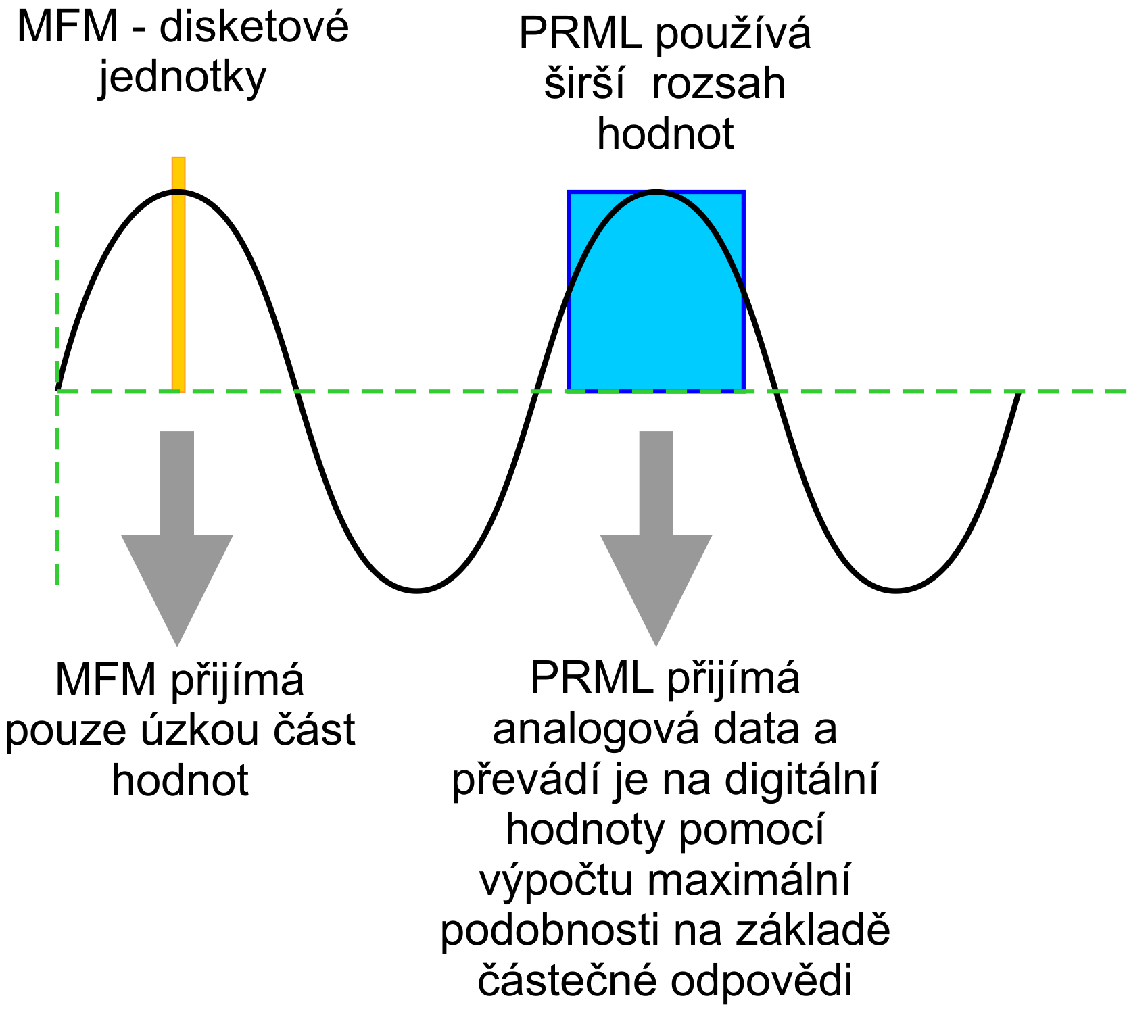
PRML (Partial Response Max. Likehood)
PRML
přináší další zvýšení hustoty ukládaných dat
čtené impulsy se zpracovávají digitálním signálovým procesorem (DSP)
ten přesně ví, jak má vypadat sled signálů vyvolaný hustě ležícími dipóly, dokáže dopočítat i chybějící údaj
rozezná tedy více dipólů na malé ploše, což vede ke zvýšení kapacity disku

Slide 23
Prekompenzace (write precompensation)
Díky geometrii disku jsou vnější stopy delší než vnitřní
sektor stopy 0 (první vnější stopa) je delší než stejný sektor poslední stopy, přesto oba sektory nesou stejné množství dat
Dipóly jsou malými magnety
mají své severní a jižní póly
stejné póly se odpuzuji, opačné přitahují
na vnitřních stopách, kde jsou dipóly blízko u sebe
hrozí nebezpečí, že při jisté kombinaci kladných a záporných impulsů, např. 1100..., mohou v důsledku přitažlivých a odpudivých sil vniknout bity do sebe, čímž se informace naruší a data budou nečitelná
Obrana je prekompenzace
řadič počítá s pohybem dipólů a posouvá zapisované impulsy proti směru předpokládaných přitažlivých sil
bity jsou úmyslně ukládány na geometricky špatné místo, ale působením vzájemných magnetických sil se srovnají
pro prekompenzaci používá zkratka CPZ

Slide 24
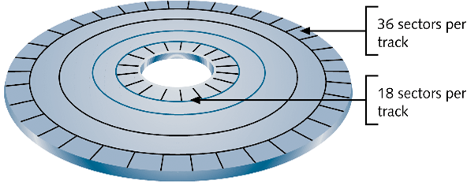
Zone Bit Recording (ZBR)
Při ZBR je plocha povrchu disku rozdělena na zóny
každá zóna má jiný počet sektorů
vnitřní (v níž jsou stopy nejkratší) 35, druhá 36 a poslední, úplně vnější (a nejdelší), 54
optimalizuje se tak počet sektorů - v dlouhých stopách jich je více, v kratších méně
ve srovnání s CPZ zvyšuje ZBR kapacitu
klade vyšší nároky na elektroniku řadiče

Slide 25
Spolehlivost disku
Spolehlivost je ovlivněna mnoha faktory, z praktického hlediska nás zajímají dva parametry disku:
střední doba mezi chybami – MTBF
Podpora S.M.A.R.T.

Slide 26
MTBF
Střední doba mezi chybami - MTBF (Mean Time Between Failures)
snaží se vystihnout poruchovost disku
je výsledkem simulovaného umělého stárnutí a statistických pravděpodobnostních výpočtů
výsledné hodnoty vycházejí ve statisících hodin.
MTBF je jistě indikátorem spolehlivosti

Slide 27
S.M.A.R.T.
S.M.A.R.T. (Self-Monitoring Analysis and Reporting Technology)
je technologie umožňující předvídat možné selhání pevného disku.
založena na sledování přesně definovaných vlastností disků
každá vlastnost má přesně definovaný rozsah hodnot
pokud se některá z hodnot dostane mimo vymezené hranice, je indikována možnost vzniku chyby
řadič disku, který vlastnosti disku sleduje, uloží zprávu o pravděpodobném vzniku chyby do paměti EEPROM
odtud údaje přečte a vyhodnotí speciální software

Slide 28
S.M.A.R.T.
Ke správné funkci SMART potřebujete:
disk i řadič, které „umí“ SMART
BIOS podporující SMART
speciální software pro zpracování varovného signálu předpovídajícího blížící se chybu disku
Notes:
Ke SMART podrobněji. Jeho základním úkolem je sledování provozních hodnot pevného disku a jejich uložení do paměti EEPROM. V tabulce SMART jsou výrobcem uložené mezní hodnoty (thresholds) a stropní či aktuální hodnoty jednotlivých ukazatelů. Doplňkovými informacemi je počet startů disku, doba provozu disku, aktuální teplota apod. V široké škále hodnot SMART se sledují drobné chyby funkčnosti pevného disku. Jde o chyby opravené korekcí ECC, nutné relokace chybných bloků, chyby polohování hlaviček atd. Většiny chyb si uživatel vůbec nevšimne, ale jejich nadměrný výskyt znamená, že pevný disk je na pokraji zhroucení.

Slide 29
Některé Atributy S.M.A.R.T.
Raw Read Error Rate
počet chybných čtení dat z plotny
Spin Up Time
čas potřebný k roztočení ploten
Start/Stop Count
počet start/stop cyklů disku
Power On Hours Count
počet odpracovaných provozních hodin
Pro správnou funkci S.M.A.R.T. je nutné ho v SETUP aktivovat
Sledování hodnot SMART provádí každý BIOS, při startu počítače načte aktuální stav hodnot SMART
dosáhne-li některá ze sledovaných hodnot kritického stavu je inicializace disku pozastavena, dokud ji uživatel nepovolí

Slide 30
Řadiče pevných disků
Jsou řídicím centrem diskové jednotky
jejich úkoly lze shrnout do následujících bodů:
zodpovídají za správné vystavení hlav
při čtení musí co nejrychleji poslat hlavu nad to místo disku, kde jsou uložena hledaná data
organizují vlastní zápis a čtení dat prostřednictvím kódování (při zápisu) nebo dekódování (čtení)
ve spolupráci se sběrnicí zajišťují přenos dat mezi diskem a mikroprocesorem
typ řadiče je jedním z nejdůležitějších ukazatelů kvality disku, obvykle se celý pevný disk po typu řadiče pojmenovává.

Slide 31
Typy řadičů
EIDE
SATA
SCSI

Slide 32
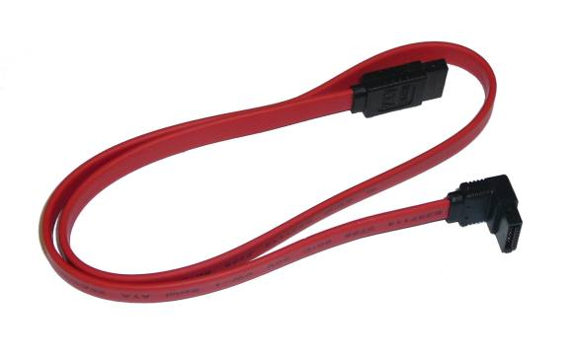
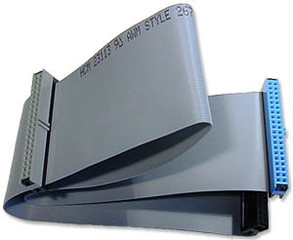
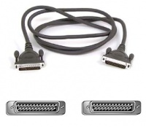
Typy řadičů
EIDE datový kabel
SATA datový kabel
SCSI datový kabel

Slide 33
EIDE (Enhanced IDE)
EIDE vzniklo inovací standardu IDE (Integrated Drive Electronics)
plošný spoj řadiče je součástí mechaniky disku a spojení řadiče se základní deskou je provedeno přes rozhraní
na základní desce jsou standardně dva řadiče EIDE
na každý je možno připojit 2 zařízení
kabel má 40 nebo 80 žil (závisí na přenosové rychlosti) a je připojen přímo na rozhraní základní desky
napájení 5V

Slide 34
Adresování diskových bloků
Pevný disk musí určit přesnou fyzickou polohu dat
Řadič disku musí umět definovat požadavek, s kterými daty chce pracovat
obě zařízení tedy musí používat stejnou metodu adresace dat
použitá metoda se musí definovat v BIOSu přes Setup
CHS – Cylinder/Head/Sector
nejstarší metoda adresování
poloha dat je definována adresou hlavy, sektoru a cylindru
pro přístup používal BIOS rozhraní Int13h
umožňuje adresovat 10 bitů pro adresu cylindru, 8 bitů pro adresu hlavy a 6 bitů pro adresu sektoru
IDE využívalo 16 b pro cylindr, 4 b pro hlavu a 8 b pro na číslo
max. velikost kapacity disku byla 512MB

Slide 35
Adresování diskových bloků
XCHS - Large Int13h
dokáže využít všech bitů rozhraní Int13h - kapacita disku je maximálně 7,88 GB.
dnes se již nepoužívá.
LBA – Logical Block Addressing
adresování převzato od řadičů SCSI
sektory jsou číslovány od 0 do max. hodnoty
každá sektor má 28 bitovou adresu
je možné adresovat 228 sektorů - 128GB.
pro větší kapacity vznikl standard ATA/ATAPI-6 který má 48 bitovou adresu - adresuje 248 tedy 114 milionů GB.
LBA dnes standard

Slide 36
SATA (Serial ATA)
Jde o sériové rozhraní
Oproti EIDE má několik výhod a změn:
k jednomu zařízení jeden kabel – odpadá časová prodleva nutná k přepínání mezi dvěma EIDE disky
maximální délka kabelu 1m
přenosová rychlost SATA je 150 nebo 300MB/s
je možné připojení a odpojení disku za chodu
možnost vytvoření RAID polí
napájení SATA 500 -600mV
jelikož jde o sériový přenos nedochází k přeslechům - zvýšení frekvence sběrnice

Slide 37
SATA (Serial ATA) - vylepšení
Zvýšení přenosové rychlosti na 300MB/s
NCQ – Native Command Queuing
Staggered Spin-Up (střídavé roztáčení)
Port Multiplier
Notes:
NCQ-

Slide 38
NCQ – Native Command Queuing
Technologie umožňující řazení příkazů do front a vykonávat je optimalizovanou cestou
pokud mikroprocesor potřebuje více dat, zadá řadiči více příkazů o žádosti na data, která se nejspíše nebudou nacházet ve stejné geometrické oblasti
NCQ zajistí, že se požadavky nezpracují sekvenčně, ale v optimalizovaném pořadí tak, aby hlavičky nemuseli přeskakovat na vzdálené plochy disku

Slide 39
Staggered Spin-Up
Systém zajišťují postupné roztáčení motorků disků při startu počítače
pokud by docházelo k okamžitému startu všech disků, šlo by o energeticky náročnou operaci, jelikož pro start disk potřebuje až 2 A

Slide 40
Port Multiplier
Port Multiplier,
je jakýsi „přepínač“ připojený k řadiči disku, který zprostředkuje komunikaci s dalšími pevnými disky
lze připojit až 15 zařízení
aby nedošlo k citelným ztrátám doporučuje se zhruba 5 zařízení

Slide 41
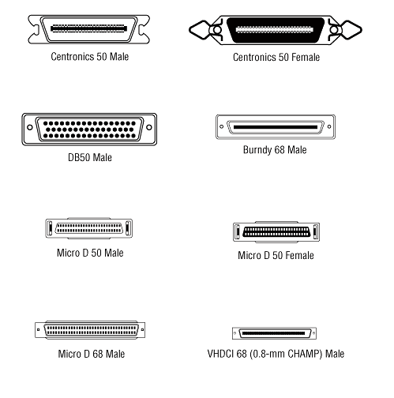
SCSI (Small Computer System Interface)
Komplexnější rozhraní než EIDE
Umožňuje řetězení příkazů
Notes:
Řetězení příkazů – Pokud některé zařízení na sběrnici SCSI vykonává vnitřní činnost může posílat data jiné zařízení.
Činností dalšího zařízení se neporuší původní spojení.

Slide 42
SCSI (Small Computer System Interface)
Fyzicky je SCSI realizováno tak, že se do sběrnicového slotu na základní desce zasune karta – hostitelský adaptér
Od host adaptéru vede datový kabel, který podporuje jednotlivé periferie SCSI
Každá z jednotek má vlastní řadič - funkčně samostatná
Provoz řídí hostitelský adaptér
Přenos řízen hostitelským adaptérem, tedy nezatěžuje procesor
Každé zařízení SCSI má vlastní ID0 – 6, hostitelský adaptér ID7
Sběrnice musí být zakončena odporem (terminátorem)
Datová šířka 8 nebo 16 s frekvencí 5Hz až 40 Hz

Slide 43
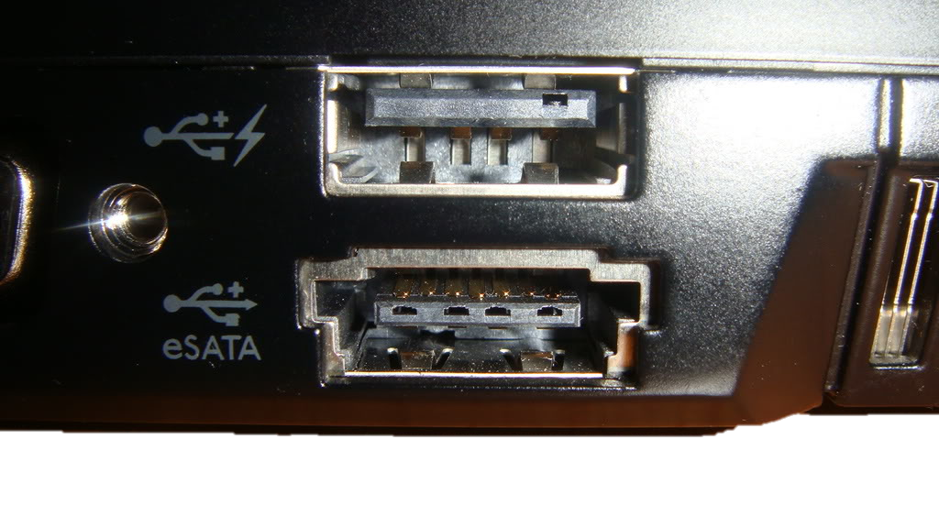
Externí disky
V dnešní době se pro připojení externích disků používají rozhraní USB2.0, USB3.0, případně eSATA
Rozdílem v použité komunikační sběrnici je rychlost přenosu dat a možnosti napájení pevného disku
eSATA konektor neobsahuje napájecí vodiče, nabízí však vyšší přenosovou rychlost proti USB 2.0
S nástupem USB 3.0 se od eSATA upouští
Konektor eSATA je často sdílený s některým z USB portů kdy kontakty eSATA jsou umístěny na horní straně a USB na spodní

Slide 44
Děkuji za pozornost…

